Slide 1
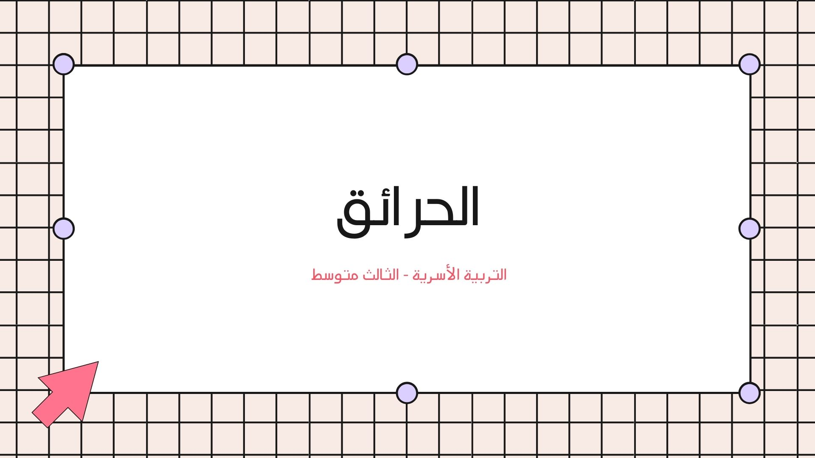

Slide 2
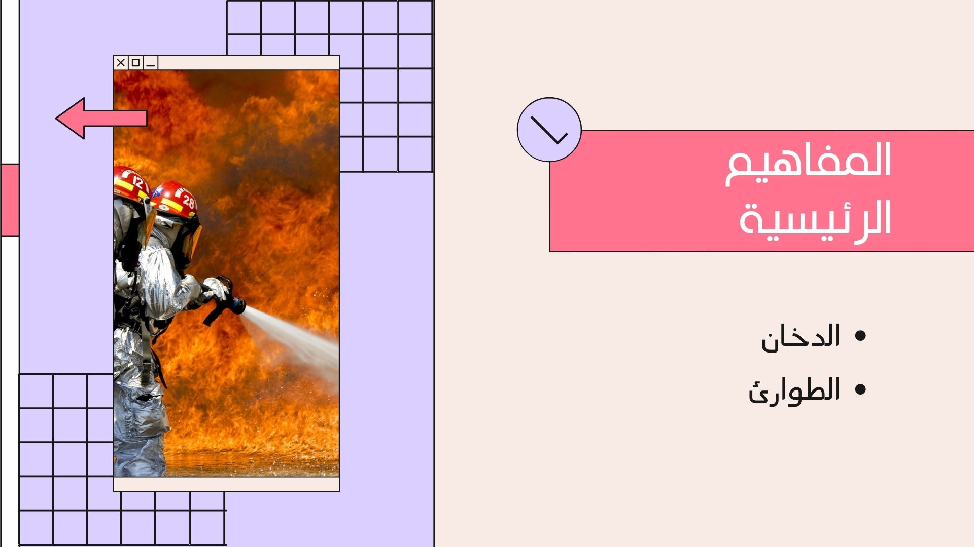

Slide 3
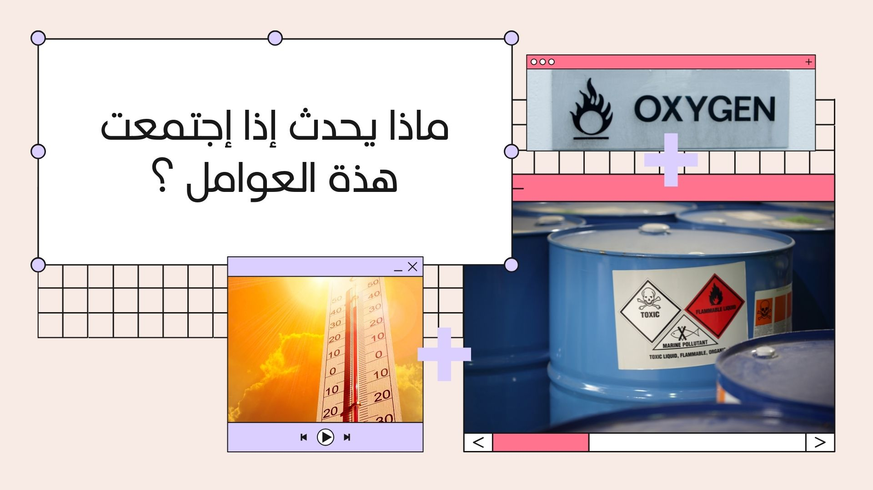

Slide 4
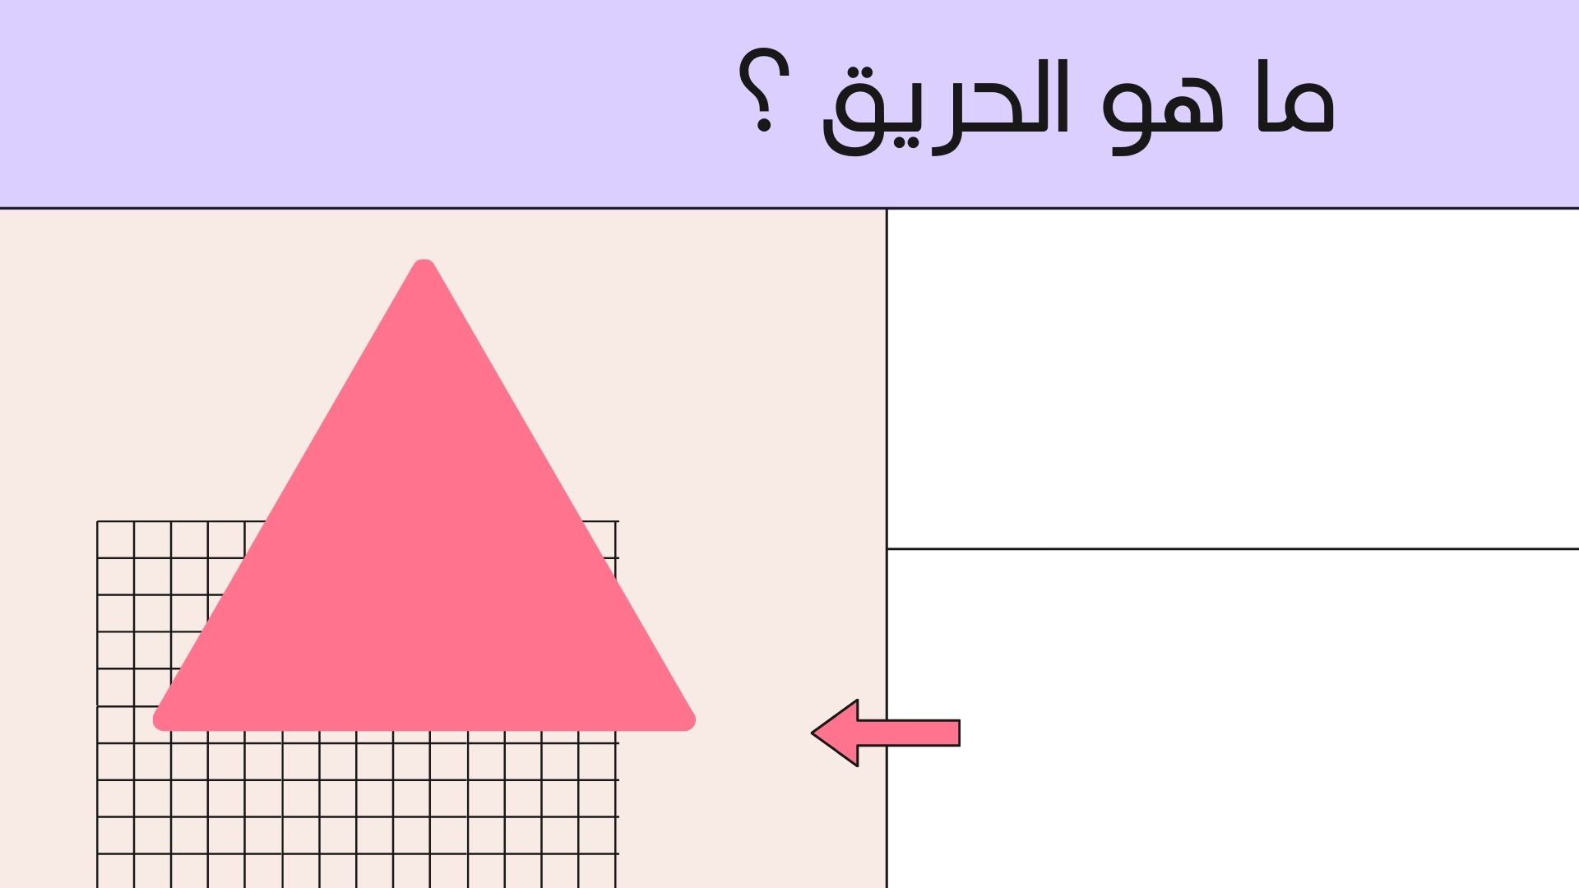
تفاعل كيميائي من ثلاث عناصر
اكتب العناصر على السبورة

Slide 5
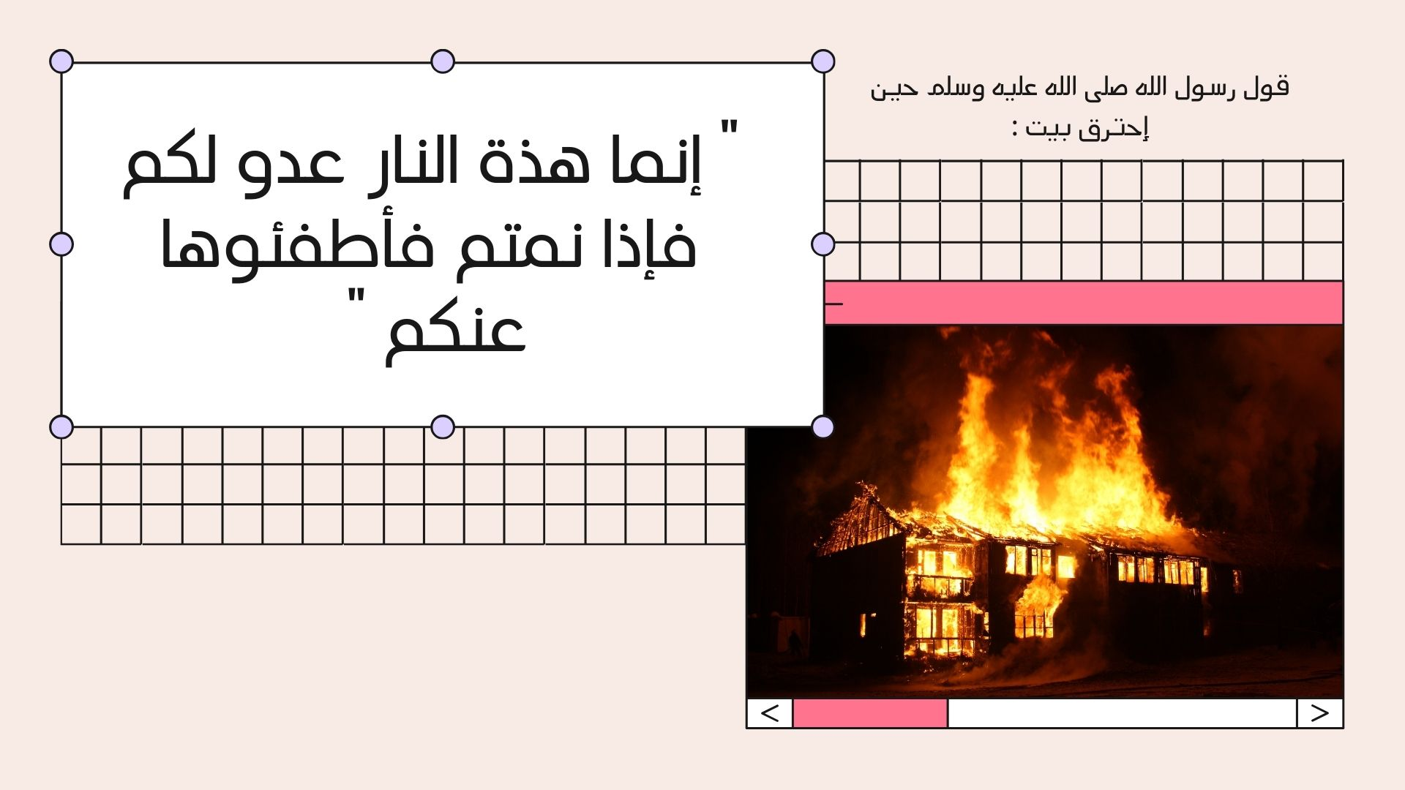

Slide 6
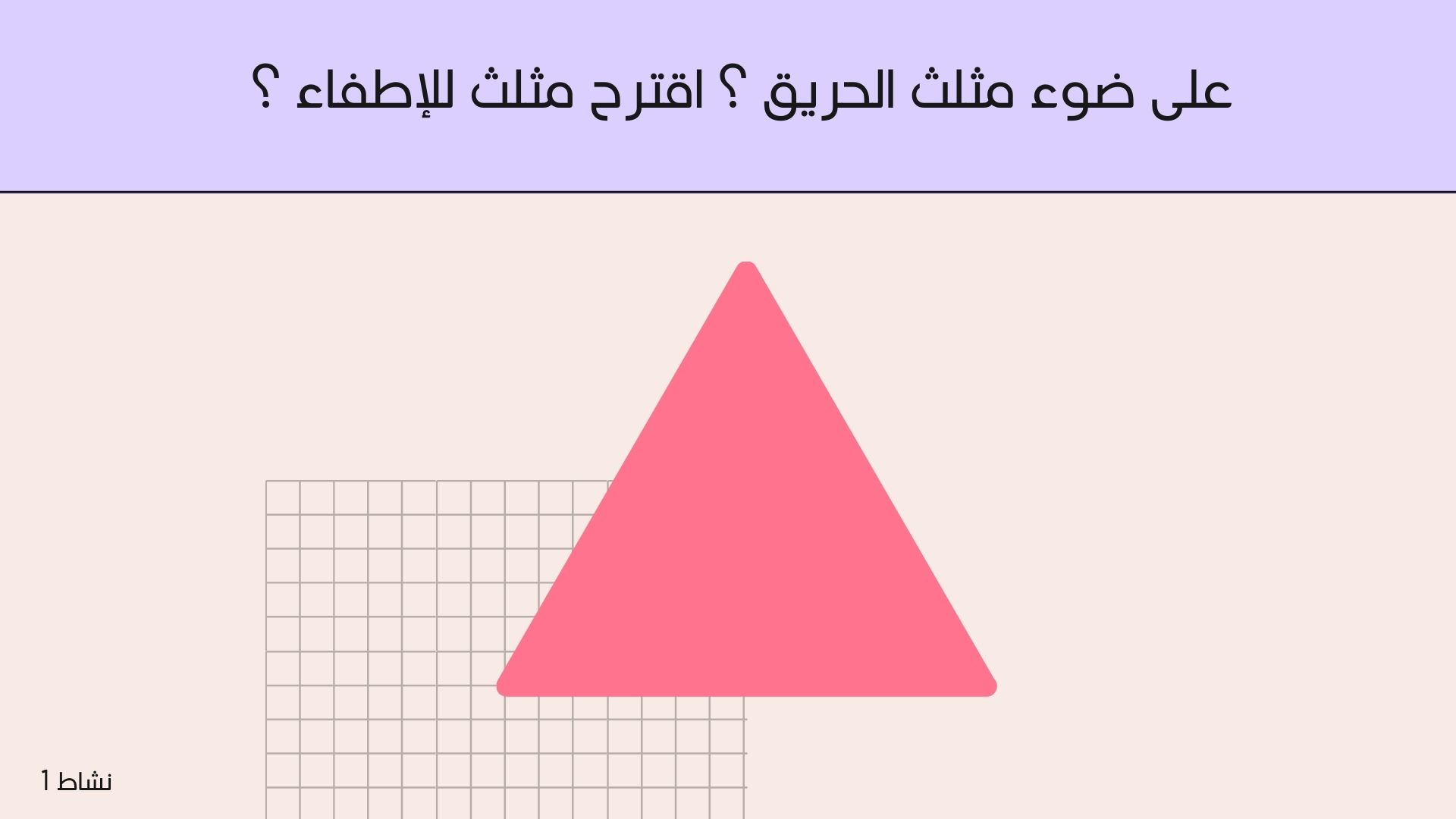
اكتب العناصر على السبورة

Slide 7
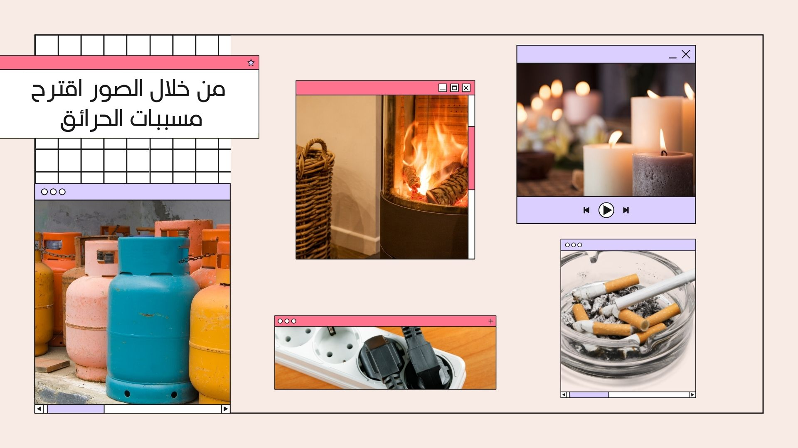

Slide 8
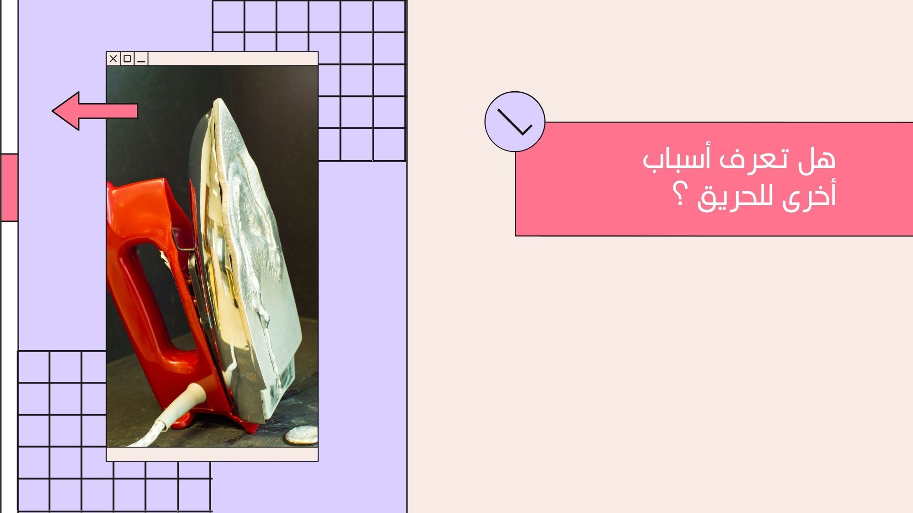
ترك الاطفال يلعبون بالنار.
سوء استخدام اﻷلعاب النارية.
ترك الاجهزة الكهربائية في وضع التشغيل طويلاً.

Slide 9
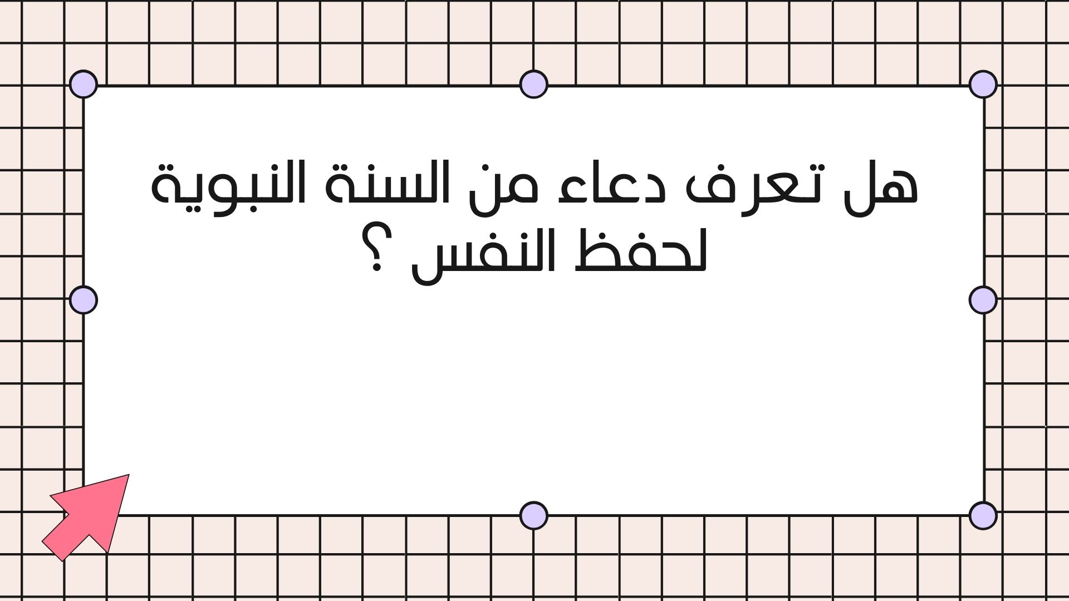
" بسم الله الذي لا يضر مع إسمه شئ في اﻷرض ولا في السماء وهو السميع العليم "

Slide 10
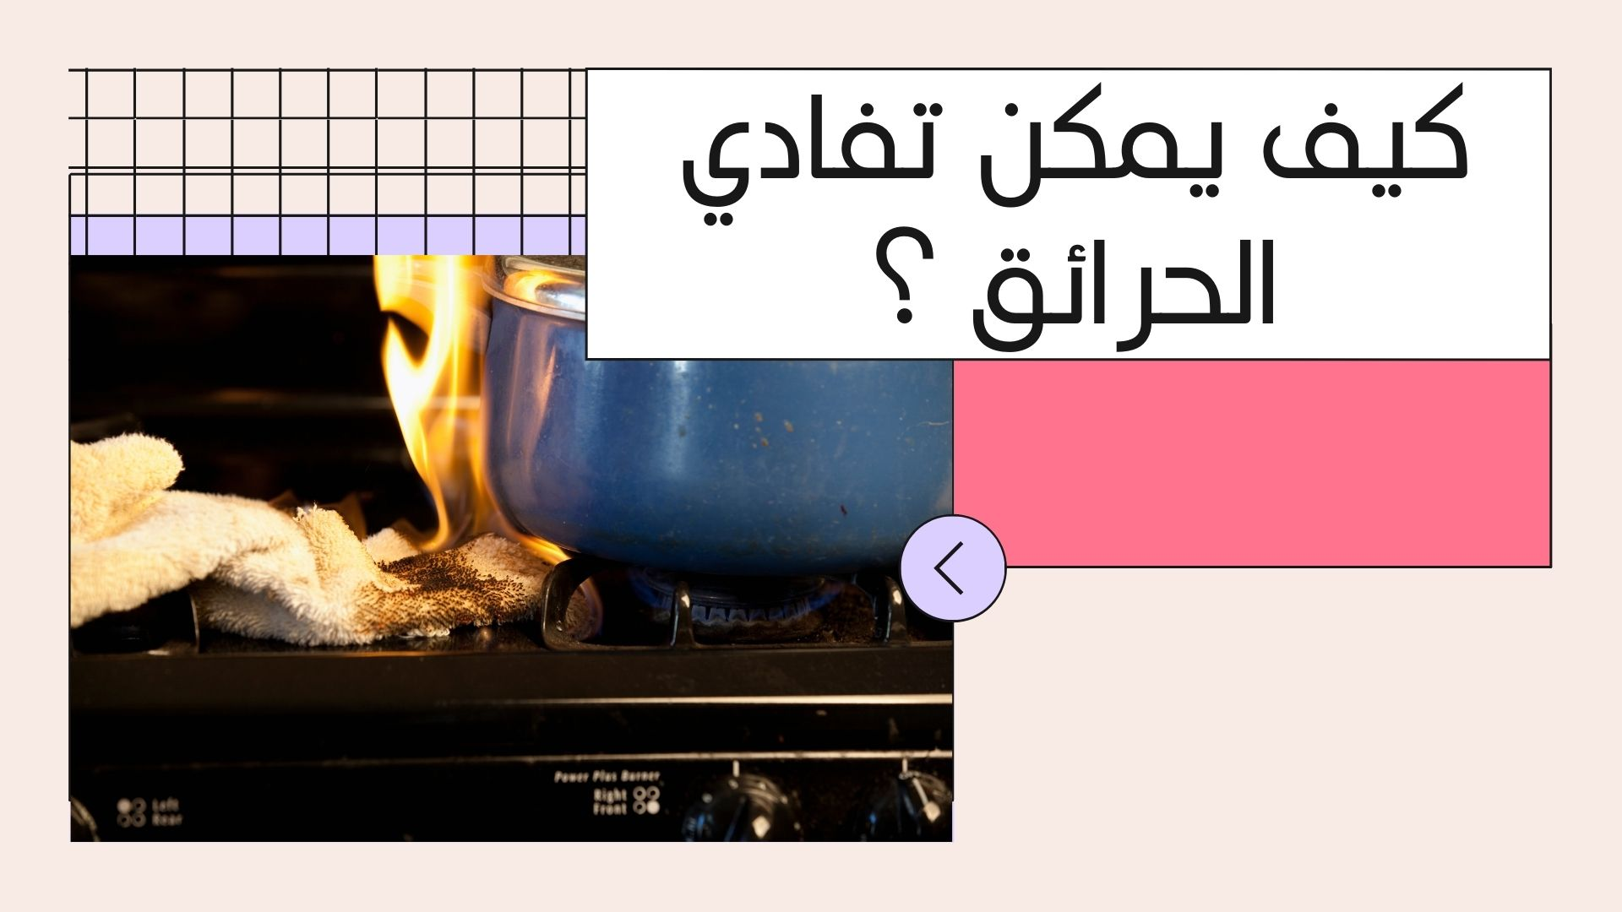
ابعاد المواد القابلة للإشتعال

Slide 11
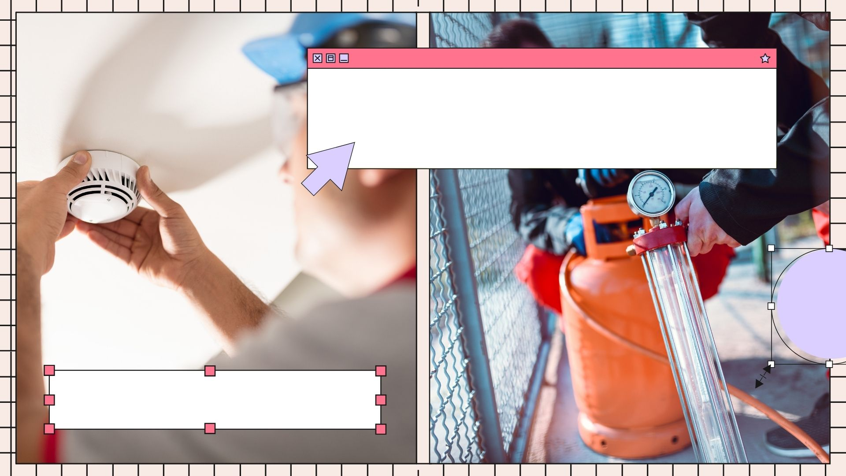
التأكد من صلاحية وسلامة إنبوبة الغاز
وضع كاشف الحرائق

Slide 12
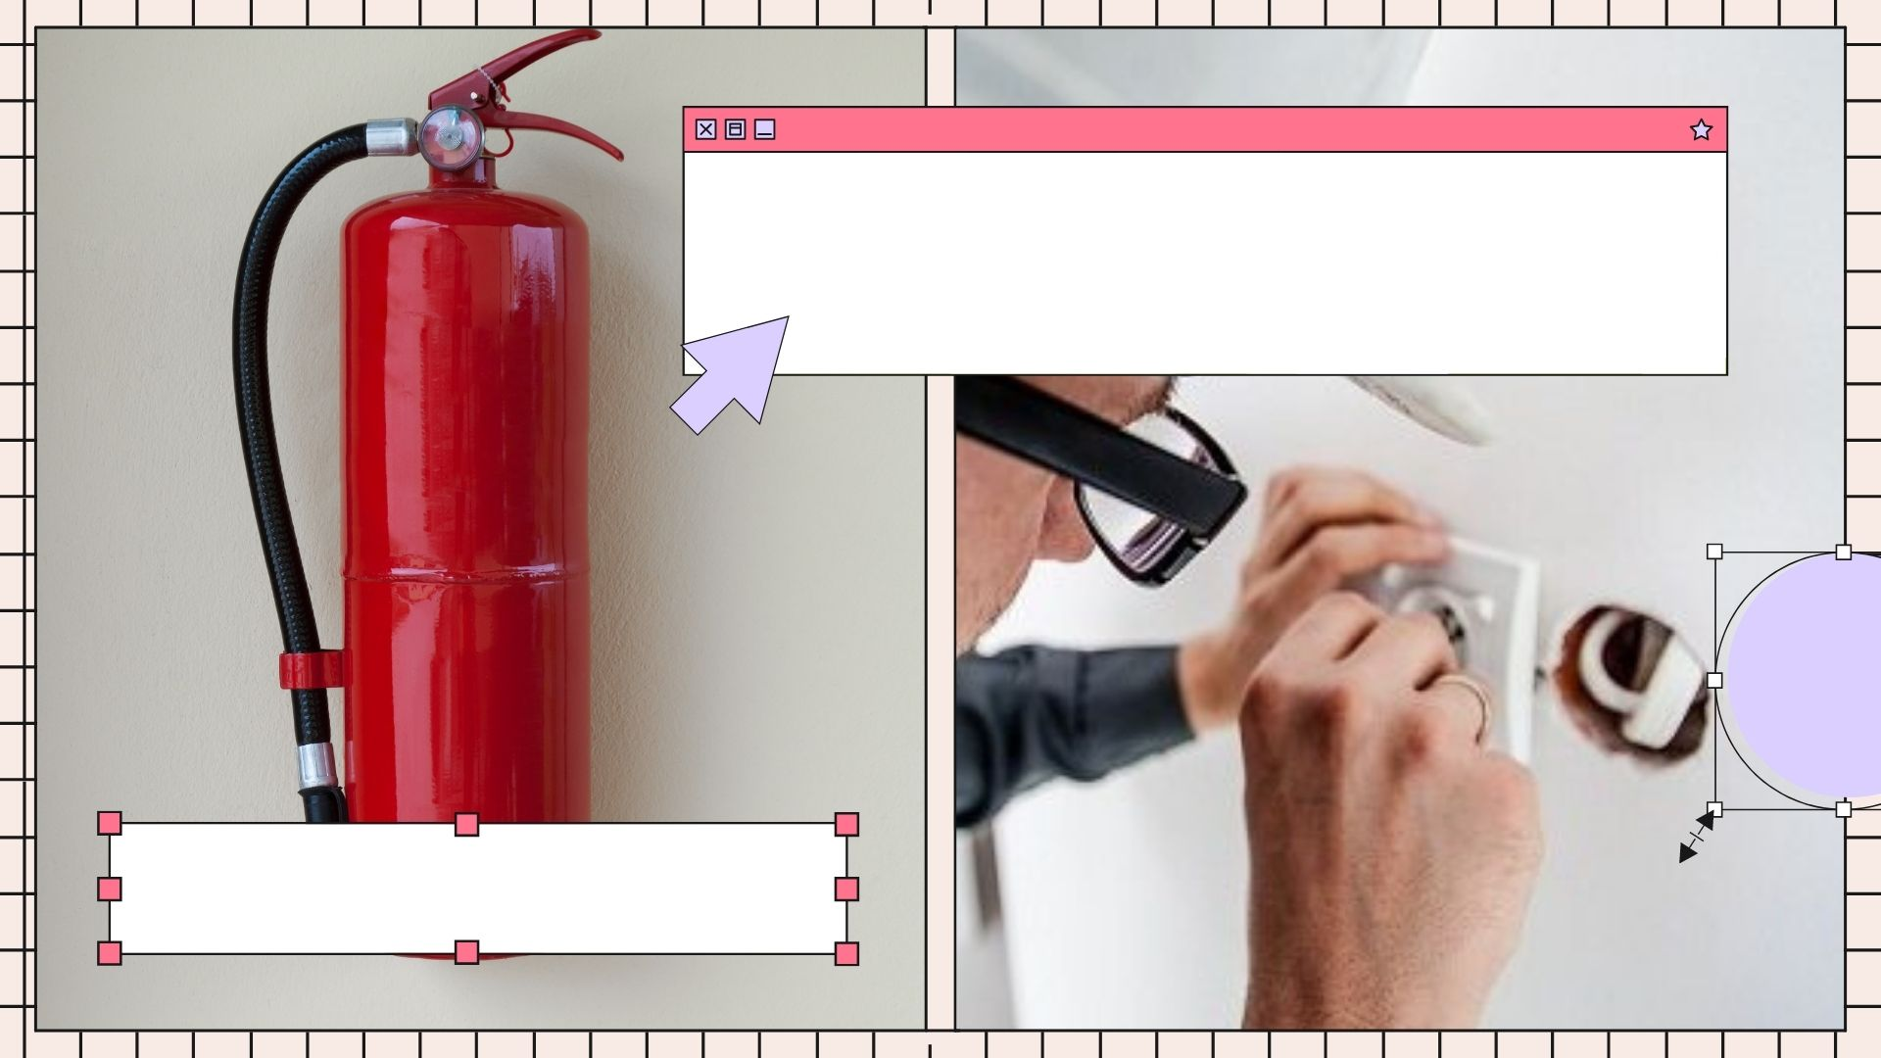
فحص أفياش الكهرباء بشكل دوري
وضع طفاية الحريق

Slide 13
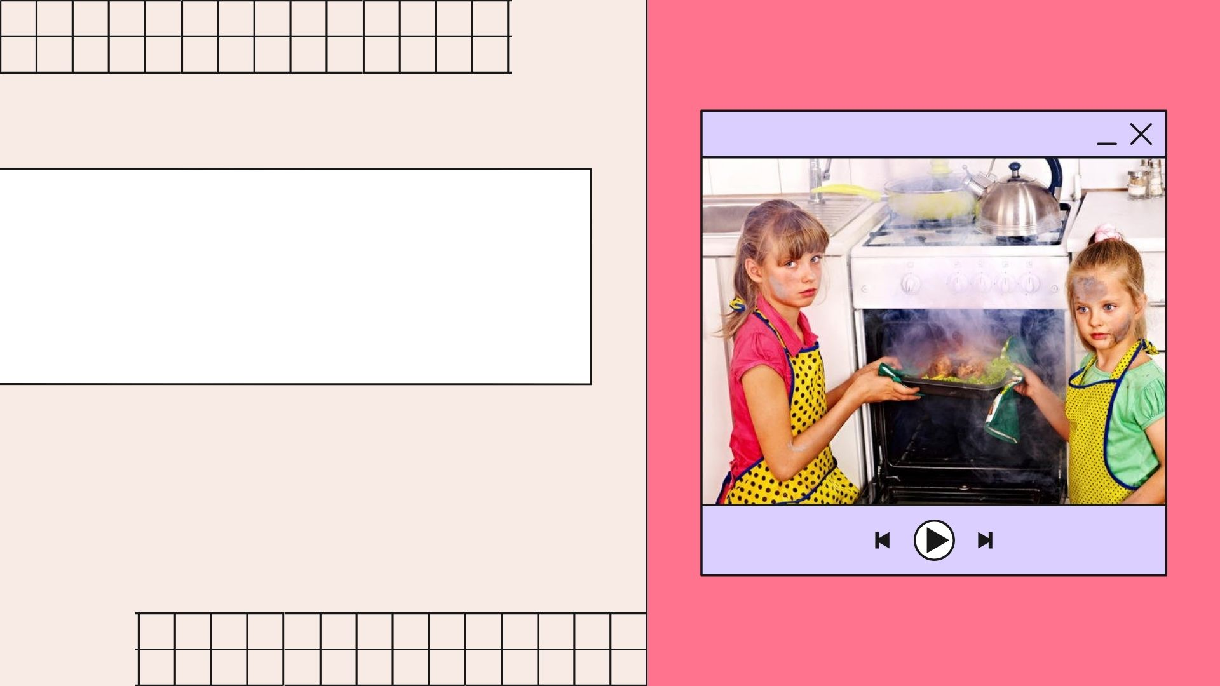
مراقبة اﻷطفال وابعادهم عن أماكن الخطر

Slide 14
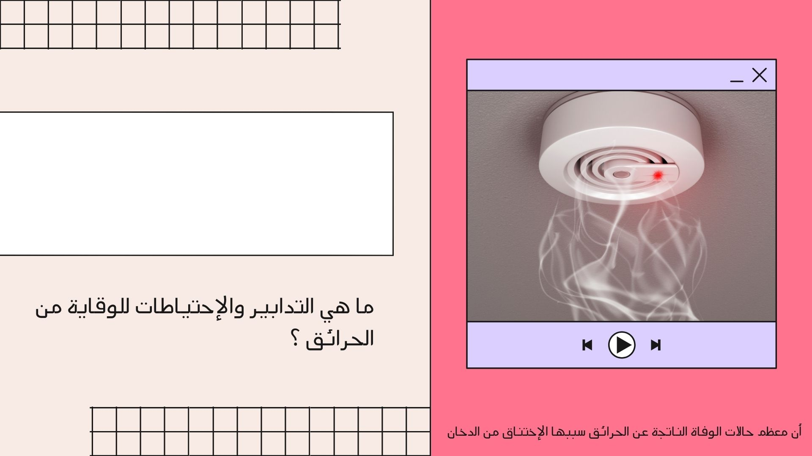
أجهزة كاشف الدخان

Slide 15
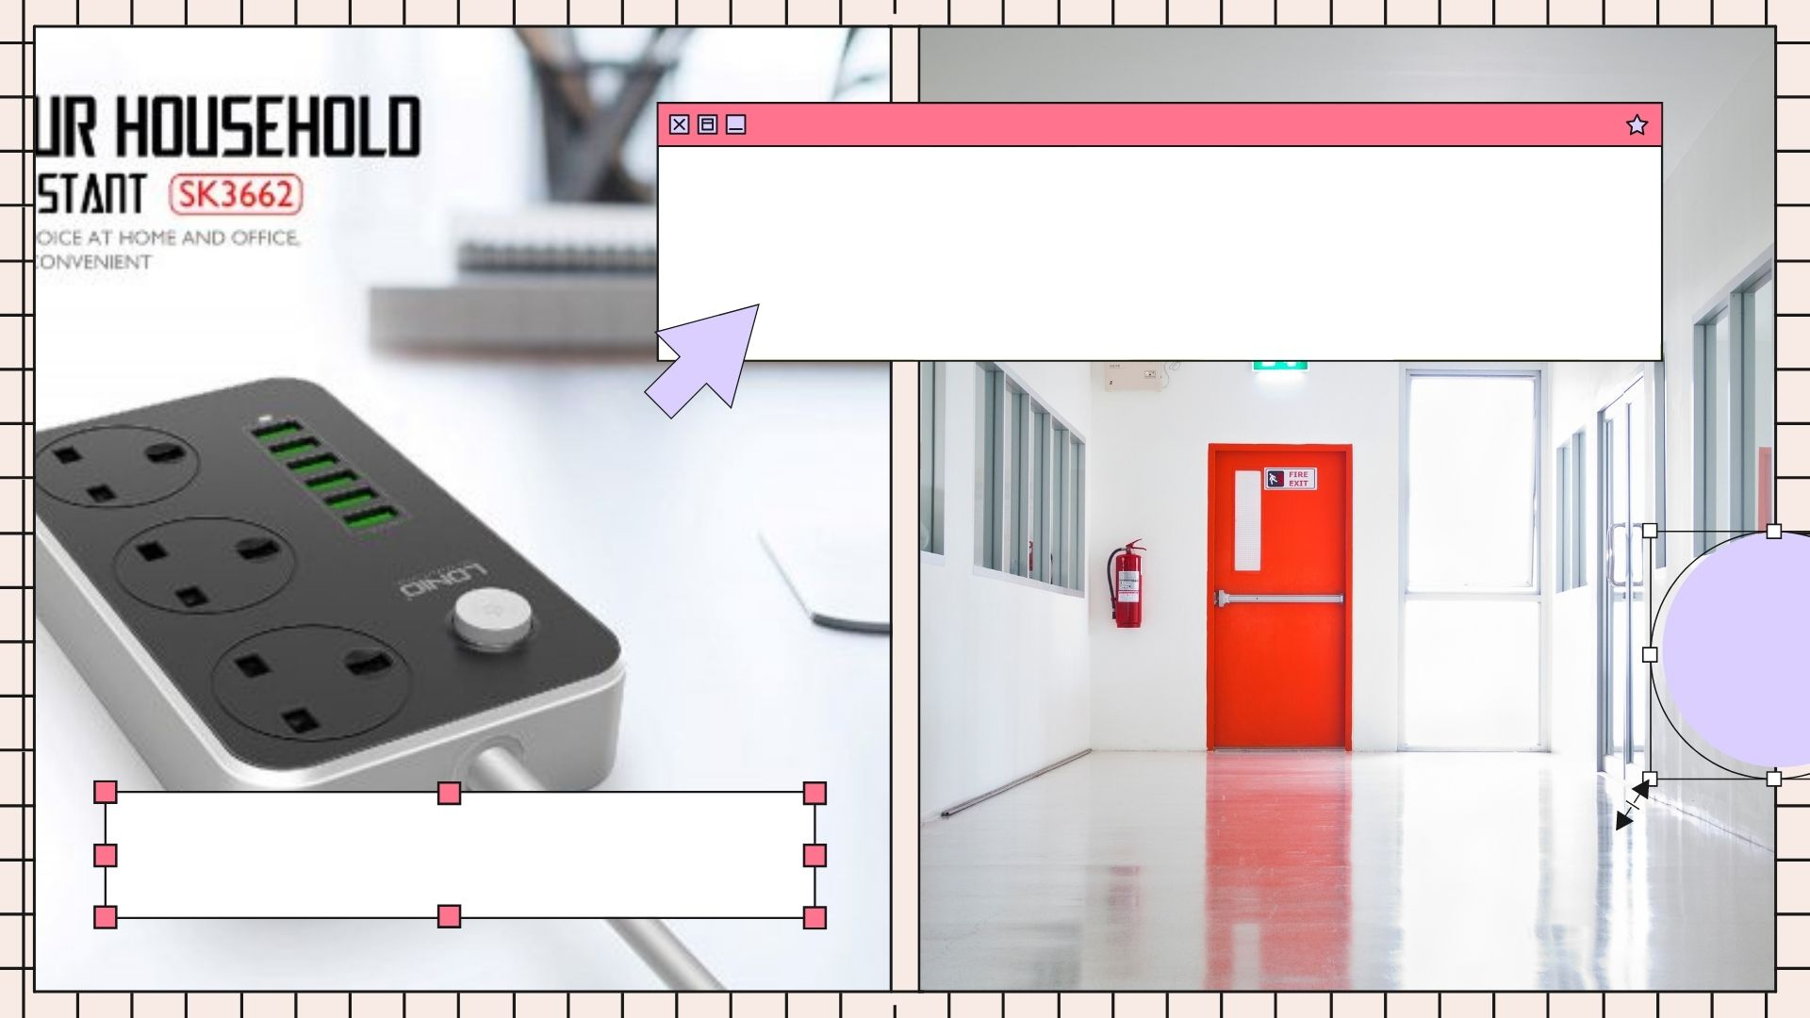
مخارج الطوارئ
عوازل حرارية

Slide 16
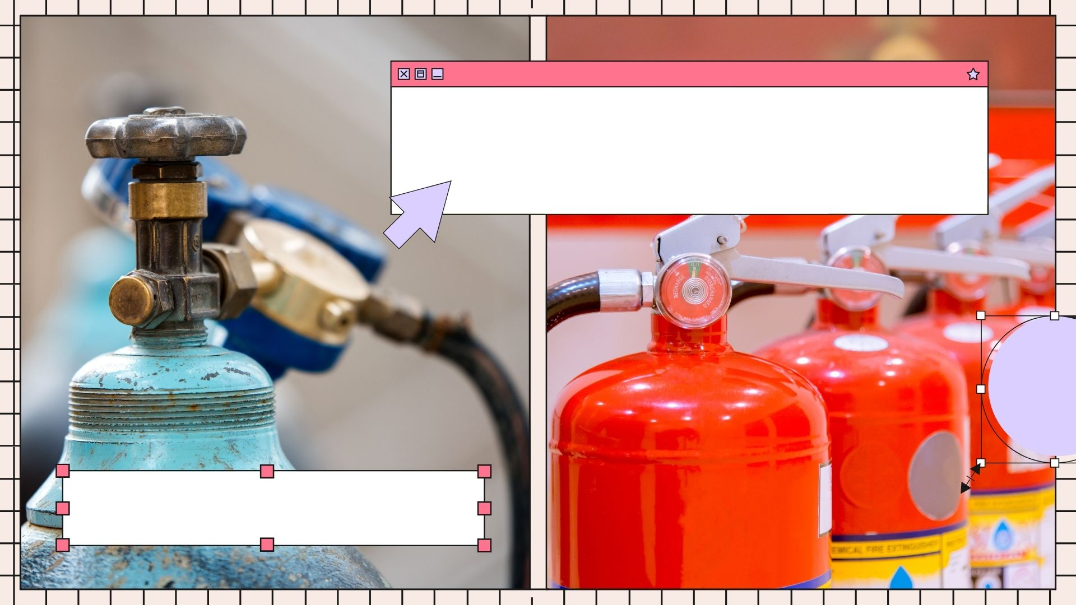
طفايات الحريق
اجهزة منع تسرب الغاز

Slide 17
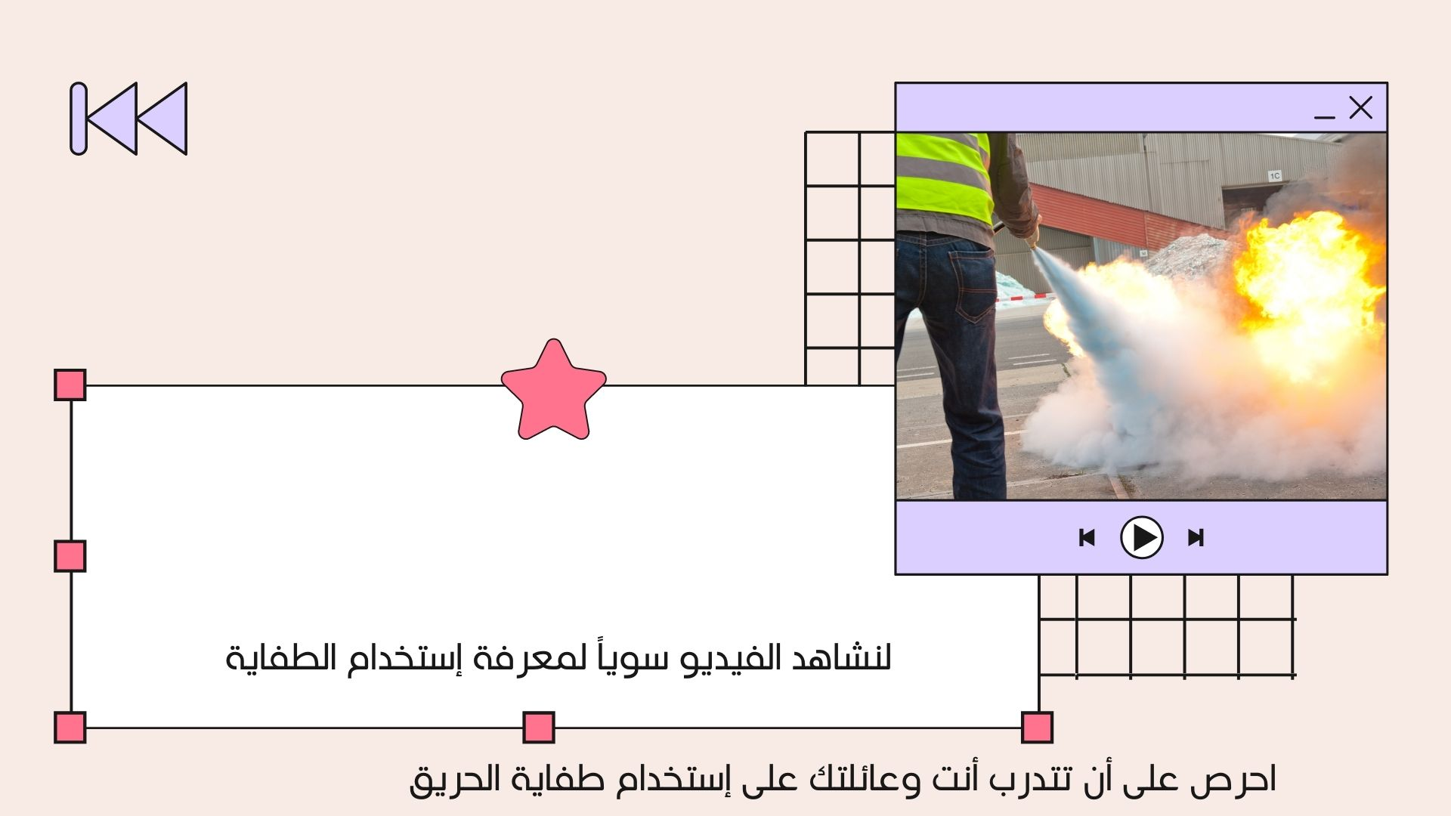
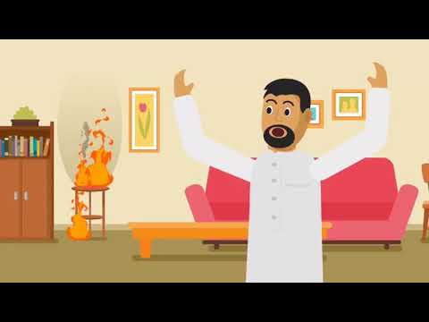

Slide 18
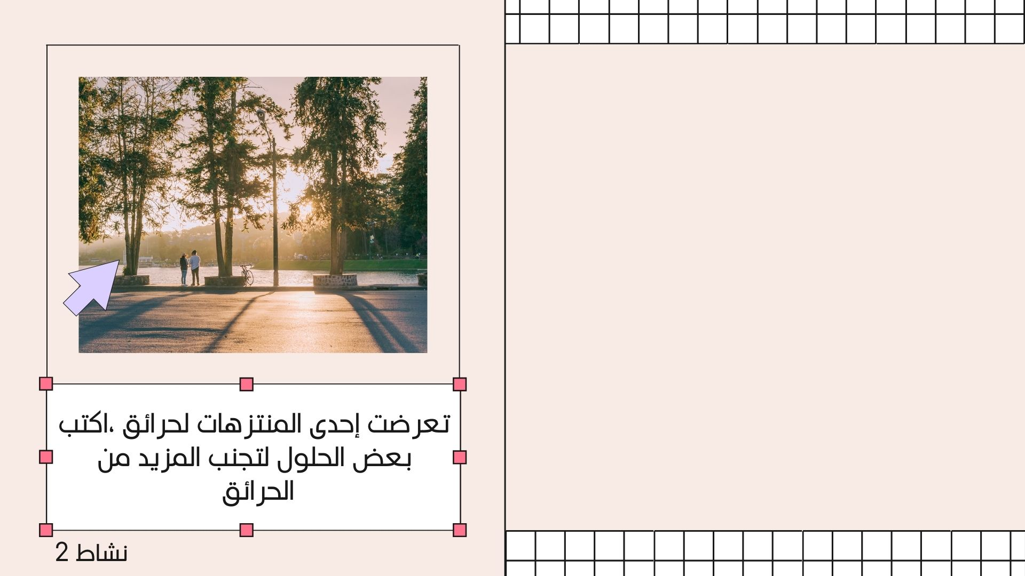
وضع انذارات للحريق .
منع استخدام الفحم أو الشوايات .
الامتناع عن التدخين نهائياً .
وضع طفايات للحريق وتوزيعها .
تزويد المنتزه بلوحات ارشادية للزوار .

Slide 19
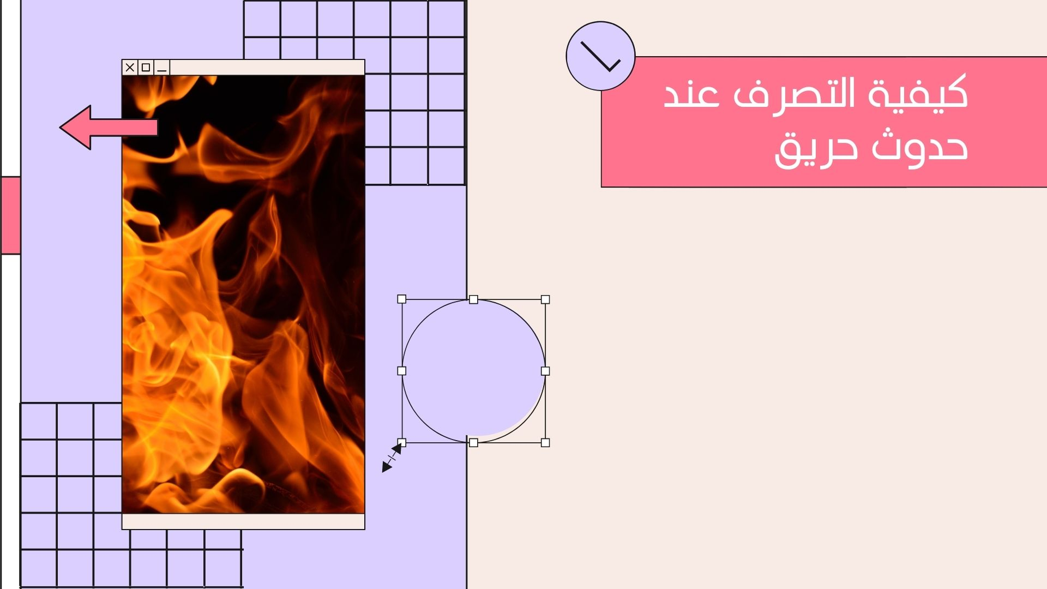
ايقاظ النائم واﻹبتعاد عن الحريق .
ابلاغ الدفاع المدني ، هل تعرف رقم الدفاع المدني ؟
انتظار وصول رجال الدفاع في مكان آمن .
998

Slide 20
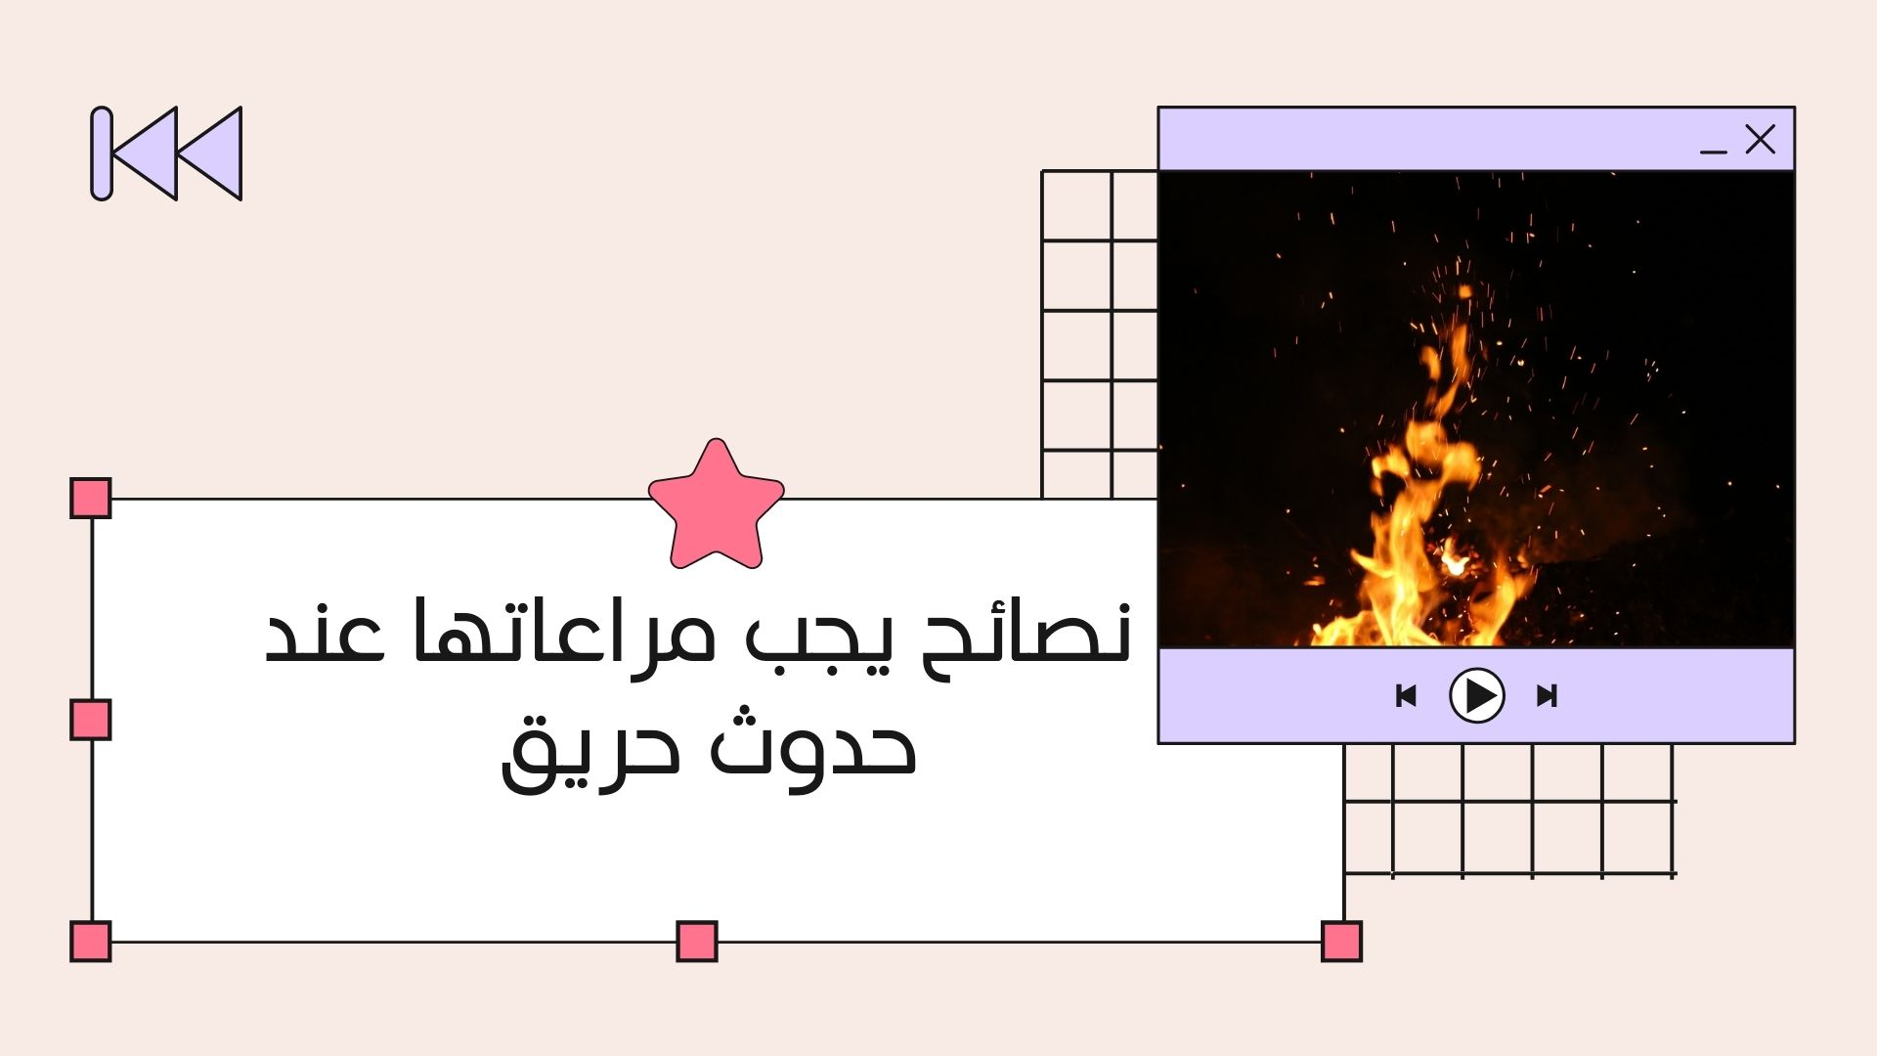

Slide 21
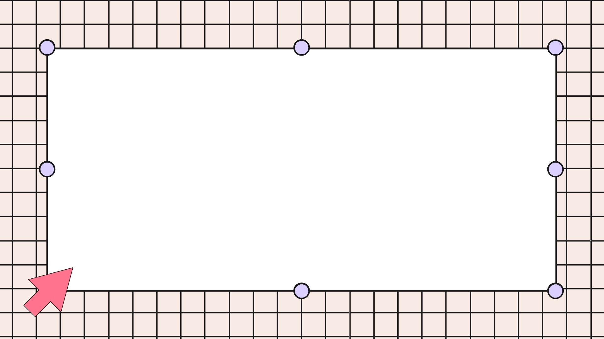
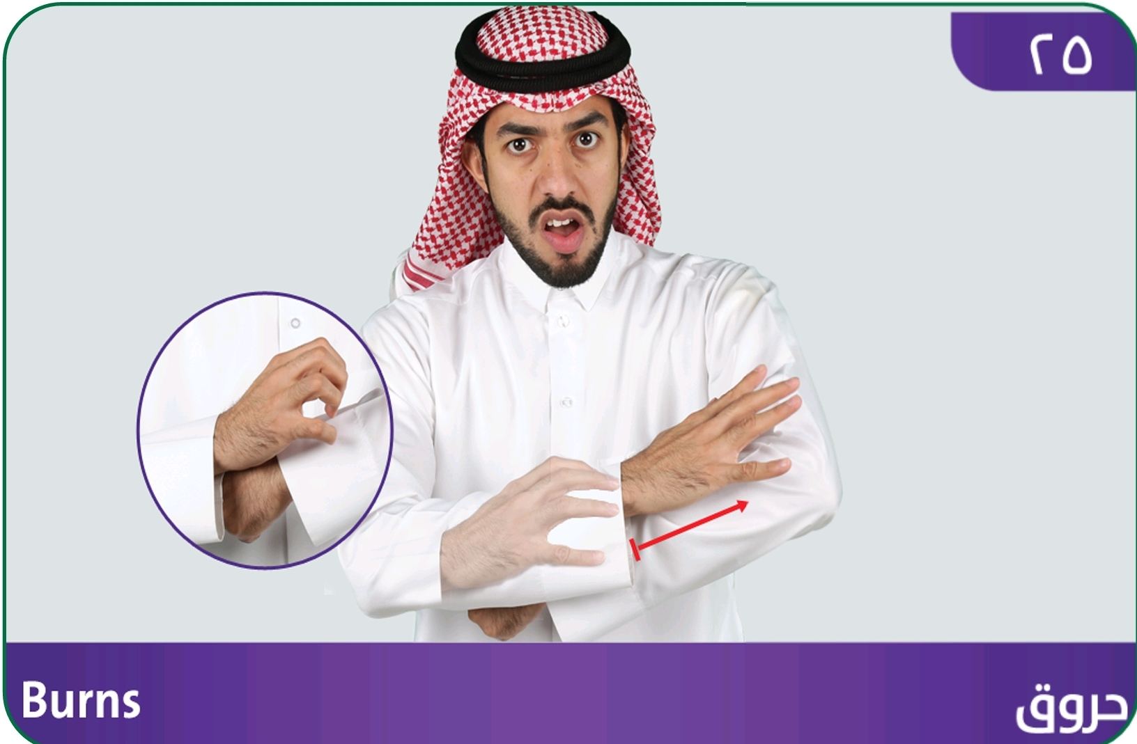

Slide 22
